Slide 1
Đổi mới, sáng tạo và khởi nghiệp - LING053 Giảng Viên: Dương Thị Kim Chi Đề tài: CTY XÂY DỰNG VÀ PHÁT TRIỂN PHẦN MỀM QUẢN LÝ BÁN HÀNG SALESTECH
Nguyễn Hữu Nghĩa – 2124802050013 – D21TTNT01
Tăng Trọng Thanh – 2124801040034 – D21HTTT01
Nguyễn Minh Nhựt – 2124801040021 – D21HTTT01

Slide 2
Mục Lục
Trình bày ý tưởng.
Vấn đề cần giải quyết.
Giải pháp.
Phân khúc khách hàng.
Giá trị cốt lõi.
Kênh xúc tiến.
Nguồn thu nhập.
Chi phí.
Số liệu chính.
Lợi Thế cạnh tranh độc quyền.
Ma trận SWOT.
Ngôi nhà chất lượng

Slide 3

1. TRÌNH BÀY Ý TƯỞNG
1.1. GIỚI THIỆU TỔNG QUAN
Tên ý tưởng: CTY XÂY DỰNG VÀ PHÁT TRIỂN PHẦN MỀM QUẢN LÝ BÁN HÀNG SALESTECH.
Việc quản lý số liệu thống kê trên sổ sách là việc làm thủ công, đạt hiệu quả kém, dễ mắc phải sai sót về dữ liệu. Thông tin dữ liệu bị lưu trữ tràn lan, không đồng nhất, làm thất thoát thông tin, khó quản lý mặt hàng hay nhân viên, khó tìm kiếm và tra cứu khi cần, thông tin lưu trên sổ sách giấy tờ dễ bị mất và hư hại, tính báo mật kém, dễ làm mất dữ liệu, tính toán chấm công dễ bị nhầm lẫn và sai sót, làm thất thoát doanh thu, không thể quản lý đồng bộ hóa nhân viên, sản phẩm hay chi nhánh cùng một lúc, tính linh động thấp, quản lý bất tiện, chỉ khi có mặt tại cửa hàng mới quản lý được, không thế kết nối với các thiết bị ngoài.

Slide 4

1. TRÌNH BÀY Ý TƯỞNG
1.2. MÔ TẢ
1. Ý tưởng có tính mới, tính sáng tạo như thế nào so với những sản phẩm, dịch vụ cùng thể loại hiện có (so sánh về tính năng, về hiệu quả sử dụng, về giá thành)
- Phần mềm quản lý bán hàng là phần mềm hệ thống bao gồm các công cụ hỗ trợ doanh nghiệp trong việc kinh doanh như: Quản lý đơn hàng, quản lý trả hàng, quản lý nhân sự, quản lý doanh thu bán hàng, dịch vụ khách hàng sau bán hàng …

Slide 5
1. TRÌNH BÀY Ý TƯỞNG
1.2. MÔ TẢ
2. Ý tưởng có tính khả thi hay không? Có thể trở thành hiện thực ở điều kiện hiện nay hay không?
- Công nghệ đang thay đổi mọi mặt của cuộc sống, từ các sinh hoạt thường ngày cho đến việc vận hành quản lý kinh doanh. Một cửa hàng mỗi ngày tiếp nhận rất nhiều khách hàng ghé đến và mua sắm vì thế việc quản lý thông thường thường rất lâu và khó kiểm soát. Sử dụng phần mềm bán hàng giúp tiết kiệm được thời gian giảm tối đa áp lực công việc cho nhân viên bán hàng.

Slide 6

1. TRÌNH BÀY Ý TƯỞNG
1.2. THỊ TRƯỜNG MỤC TIÊU
Giúp cho các doanh nghiệp, cửa hàng quản lý mọi mặt một cách dễ dàng hơn.
Thu nhập thực tế của Quản lý bán hàng phụ thuộc vào quy mô doanh nghiệp, cửa hàng và loại hàng hóa bạn bán. Nếu bạn làm Quản lý bán hàng tại một cửa hàng bán văn phòng phẩm thì lương sẽ thấp hơn những người giám sát hoạt động bán hàng tại trung tâm thương mại hay bán thiết bị công nghệ cao,... Theo ghi nhận, mức lương chính thấp nhất của một Quản lý bán hàng là từ 5 triệu/tháng nhưng rất ít trường hợp như vậy.

Slide 7

1. TRÌNH BÀY Ý TƯỞNG
1.4. NHU CẦU VỀ NGUỒN NHÂN LỰC
Tài chính: 20 tỷ
Nhân sự: 10 người Tốt nghiệm ngành công nghệ, quản trị kinh doanh, quản trị marketing, quản trị tài chính.
Công nghệ: Cần có một dành pc có cấu hình tốt, cao

Slide 8

1. TRÌNH BÀY Ý TƯỞNG
1.5. CHIẾN LƯỢC THỰC HIỆN
Các sản phẩm, dịch vụ từ ý tưởng sẽ được chuyển giao qua những kênh nào?
CH play, các trang web

Slide 9

1. TRÌNH BÀY Ý TƯỞNG
1.6. QUẢN LÝ RỦI RO
Ý tưởng sẽ gặp những rủi ro nào trong quá trình được hiện thực hóa (rủi ro tài chính, rủi ro công nghệ, rủi ro môi trường, các rủi ro khác…)
Ước lượng không chính xác
Các thay đổi về phạm vi
Tương tác của người dùng cuối
Kỳ vọng của các bên liên quan
Code chất lượng kém
Năng suất kém

Slide 10

1. TRÌNH BÀY Ý TƯỞNG
1.6. QUẢN LÝ RỦI RO
Cần phải làm gì để ngăn chặn, xử lý và hạn chế những rủi ro đó?
Đặt ra trách nhiệm cho các bên liên quan;
Thiết lập các kênh liên lạc rõ ràng giữa các bên liên quan với sự minh bạch và trung thực;
Ghi lại các cuộc họp và các mục hành động có thể phát sinh.

Slide 11

1. TRÌNH BÀY Ý TƯỞNG
1.7. NHU CẦU GIAO DỊCH
Cần bán hoàn toàn hay một phần
Hợp tác
Mời đầu tư
Phần mềm sẽ được bán hoàn toàn cho doanh nghiệp, cửa hàng

Slide 12

2. VẤN ĐỀ CẦN GIẢI QUYẾT
1. Quản lý nhân sự dễ dàng linh hoạt
2. Quản lý các đơn hàng một cách chính xác cụ thể
3. Thông tin khách hàng tiềm năng được bảo mật
4. Kết nốt được nhiều thiết bị cùng lúc

Slide 13
3. GIẢI PHÁP
Khảo sát thông tin nhân sự
Phân từng mục lưu trữ dơn hàng rõ ràng
Phân cách quyền trên phần mềm và đặt mật khẩu bảo mật
Cải thiện và phát triển độ tương thích
1
2
3
4
Notes:
1/ Quản lý nhân sự dễ dàng, linh hoạt.
2/ Quản lý đơn hàng 1 cách chính xác, cụ thể.
3/ Thông tin khách hàng tiềm năng được bảo mật.
4/ Kết nối được nhiều thiết bị cùng lúc.

Slide 14
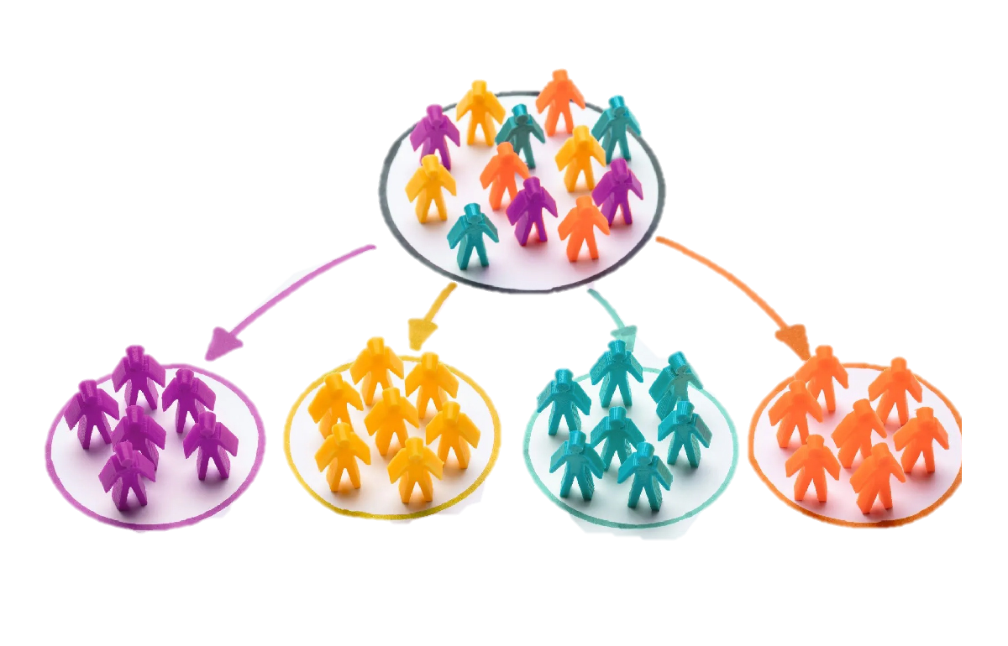
4. PHÂN KHÚC KHÁCH HÀNG.
- Cửa hàng -> Chủ cửa hàng lớn hay chủ cửa hàng nhỏ.
- Doanh nghiệp -> Chủ doanh nghiệp vừa hay chủ doanh nghiệp nhỏ.

Slide 15

5. GIÁ TRỊ CỐT LÕI
Giao diện dơn giản, dễ sử dụng.
Độ chính xác cao.
Kết nối nhiều thiết bị cùng lúc.

Slide 16

6. KÊNH XÚC TIẾN
Youtube, Facebook, Instagram, Zalo, Tiktok, Website,…
CHPlay, App Store

Slide 17

7. NGUỒN THU NHẬP
Từ việc bán phần mềm cho các cửa hàng, doanh nghiệp.
Từ youtobe, FB, Tiktok….
Từ việc bán các thiết bị liên quan.

Slide 18


8. CHI PHÍ
Thuế.
Tên miền.
Mặt bằng.
Đk bản quyền.
Lương nhân viên.
Đưa lên CH play, App Store.
Trang thiết bị( máy tính, máy pos, máy in….).
Một số chi phí khác( tiền điện, nước, wifi,…).

Slide 19

9. SỐ LIỆU CHÍNH
Số lượng phần mềm bán được: Trên 10 sản phẩm
Số lượng trang web bán được: Trên 20 trang
Số lượng dàn máy tính: 10 máy
Số lượng bàn: 10 bàn

Slide 20


10. LỢI THẾ CẠNH TRANH ĐỘC QUYỀN
- Đội ngũ nhân viên có kinh nghiệm tốt có thể giải quyết, xử lý và khắc phục khi phần mềm xuất hiện lỗi một cách nhanh chóng dễ dàng.
- Được các công ty lớn trên trên thế giới sữ dung và đánh giá cao về phần mềm cũng như các dịch vụ của công ty.
- Được cấp giấy chứng nhận ISO 9001và đạt chứng chỉ CMM.

Slide 21
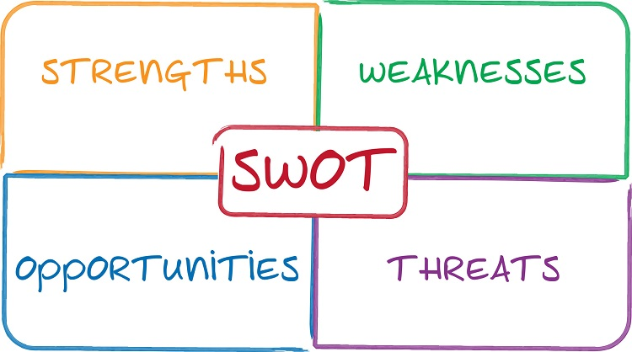
11. MA TRẬN SWOT

Slide 22

11. MA TRẬN SWOT
11.1. ĐIỂM MẠNH (S)
Nguồn nhân lực trẻ, nhiệt tình, có kinh nghiệm tốt về lập trình
Môi trường làm việc hiện đại.
Quy trình vận hành, cơ chế đãi ngộ rõ ràng, minh bạch.
Năng lực quản lý cao.
Xúc tiến, tiếp cận khách hàng tốt.
Chăm sóc khách hàng tốt.

Slide 23

11. MA TRẬN SWOT
11.2. ĐIỂM YẾU (W)
Chất lượng sản phẩm trung bình.
Tiềm lực tài chính yếu.
Nguồn nhân lực yếu (đội ngũ kỹ thuật và kinh doanh).
Cơ sở vật chất hạn chế.

Slide 24

11. MA TRẬN SWOT
11.3. THÁCH THỨC (T)
Thị phần ít.
Thương hiệu mới bắt đầu xây dựng.
Cạnh tranh gay gắt do nhiều đối thủ ( Giá).
Kỳ vọng của khách hàng cao về chức năng.
CNTT phát triển nhanh.

Slide 25

11. MA TRẬN SWOT
11.4. CƠ HỘI (O)
Nhu cầu áp dụng CNTT trong quản lý càng cao.
CNTT ngày càng phố biến, dễ tiếp cận.
Công nghệ lập trình được chia sẽ rộng rãi.
Thị trường lao động dồi dào.
Chính sách hỗ trợ của nhà nước về thuế VAT – 0% đối với các DN áp dụng CNTT.

Slide 26

11. MA TRẬN SWOT
11.5. GIẢI PHÁP CHIẾN LƯỢC (SO)
S1+O1: Phát triển dịch vụ tư vấn khách hàng.
S2+O2: Mở rộng thị trường trong và ngoài nước.
S3+O3: Chiến lược khách hàng tiềm năng, dịch vụ sau bán.
S4+O4: Nâng cao chất lượng nguồn lực thông qua tuyển dụng, training: nâng cao chất lượng sản phảm.
S5+O5: Thú hút nhân lực chất lượng cao.

Slide 27

11. MA TRẬN SWOT
GIẢI PHÁP
CHIẾN LƯỢC (ST)
11.5. GIẢI PHÁP CHIẾN LƯỢC (ST)
S1+T1: Tìm kiếm vị thế trên thị trường, xây dựng thương hiệu.
S2+T2: Hạn chế cạnh tranh.
S3+T3: Nắm bắt công nghệ, giảm rủi ro lạc hậu.

Slide 28

11. MA TRẬN SWOT
11.5. GIẢI PHÁP CHIẾN LƯỢC (WO)
W1+O1: Xây dựng chế độ tuyển dụng, sa thải và chính sách lương thưởng linh động.
W2+O2: Giảm thiểu chi phí kinh doanh.
W3+O3: Cải thiện công nghệ liên tục.
W4+O4: Nâng cao chất lượng nhân sự qua tuyển dụng.

Slide 29

11. MA TRẬN SWOT
11.5. GIẢI PHÁP CHIẾN LƯỢC (WT)
W1+T1: Tập trung vào đúng khách hàng tiềm năng.
W2+T2: Dầu tư vào nghiên cứu và phát triển.
W3+T3: Chú ý trong tuyển dụng và nhân sự.

Slide 30
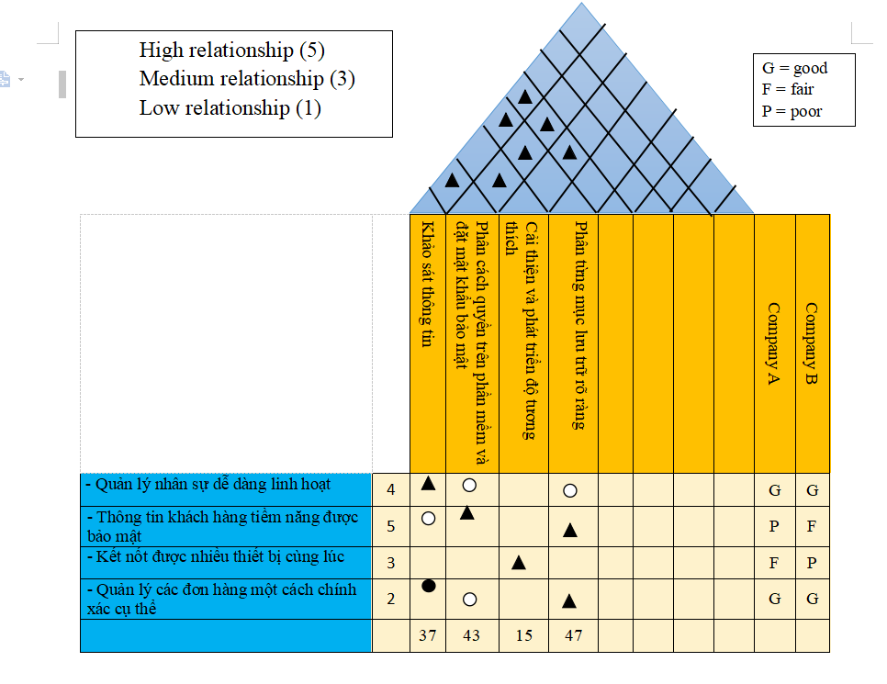
Ngôi Nhà Chất Lượng Phần mềm Quản Lý Bán Hàng

Slide 31

12. NGÔI NHÀ CHẤT LƯỢNG
Chức năng: Phần mềm bán hàng cần có đầy đủ chức năng cần thiết để quản lý bán hàng, từ việc nhập đơn đặt hàng, quản lý kho, tạo đơn hàng, tạo hóa đơn, đếm tồn kho, quản lý chi phí và doanh thu, và cung cấp các báo cáo liên quan.
Độ tin cậy: Phần mềm cần phải đáp ứng độ tin cậy cao, nghĩa là hoạt động ổn định, ít gặp lỗi và có hỗ trợ sau bán hàng giúp khả năng phục hồi nhanh chóng khi có sự cố.

Slide 32
12. NGÔI NHÀ CHẤT LƯỢNG
Khả năng tương tác: Phần mềm bán hàng cần tương tác với các loại thiết bị, như máy in, máy quét mã vạch, máy POS,... để hỗ trợ quản lý bán hàng một cách chuyên nghiệp.
Dễ sử dụng: Phần mềm cần có giao diện thân thiện và dễ sử dụng. Nó cần phải cung cấp một cách thức để người dùng dễ dàng tìm kiếm thông tin và quản lý danh mục sản phẩm, khách hàng, mua hàng và doanh thu.
Độ bảo mật: Phần mềm cần có độ bảo mật cao, đảm bảo an ninh thông tin khi lưu dữ liệu khách hàng, nhập thông tin thẻ tín dụng, số hóa đơn, v.v...

Slide 33


